Slide 1
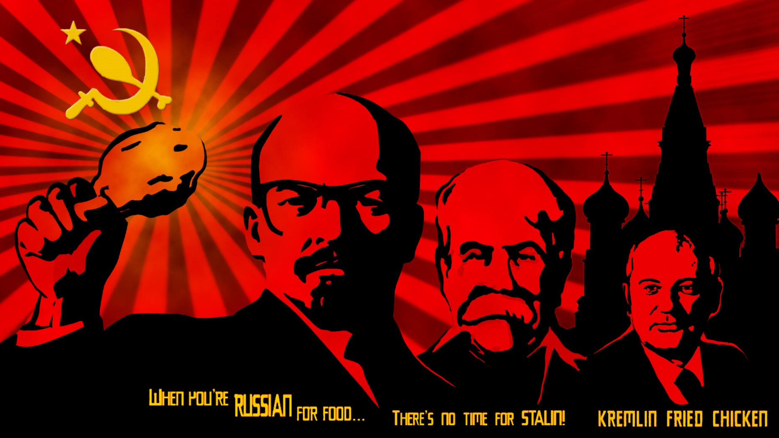
Vzestup zla: Stalin
L22 Mgr. Tomáš Zářecký
Zdroje obrázků a videa: internet
SD - Vyvraždění carské rodiny

Slide 2
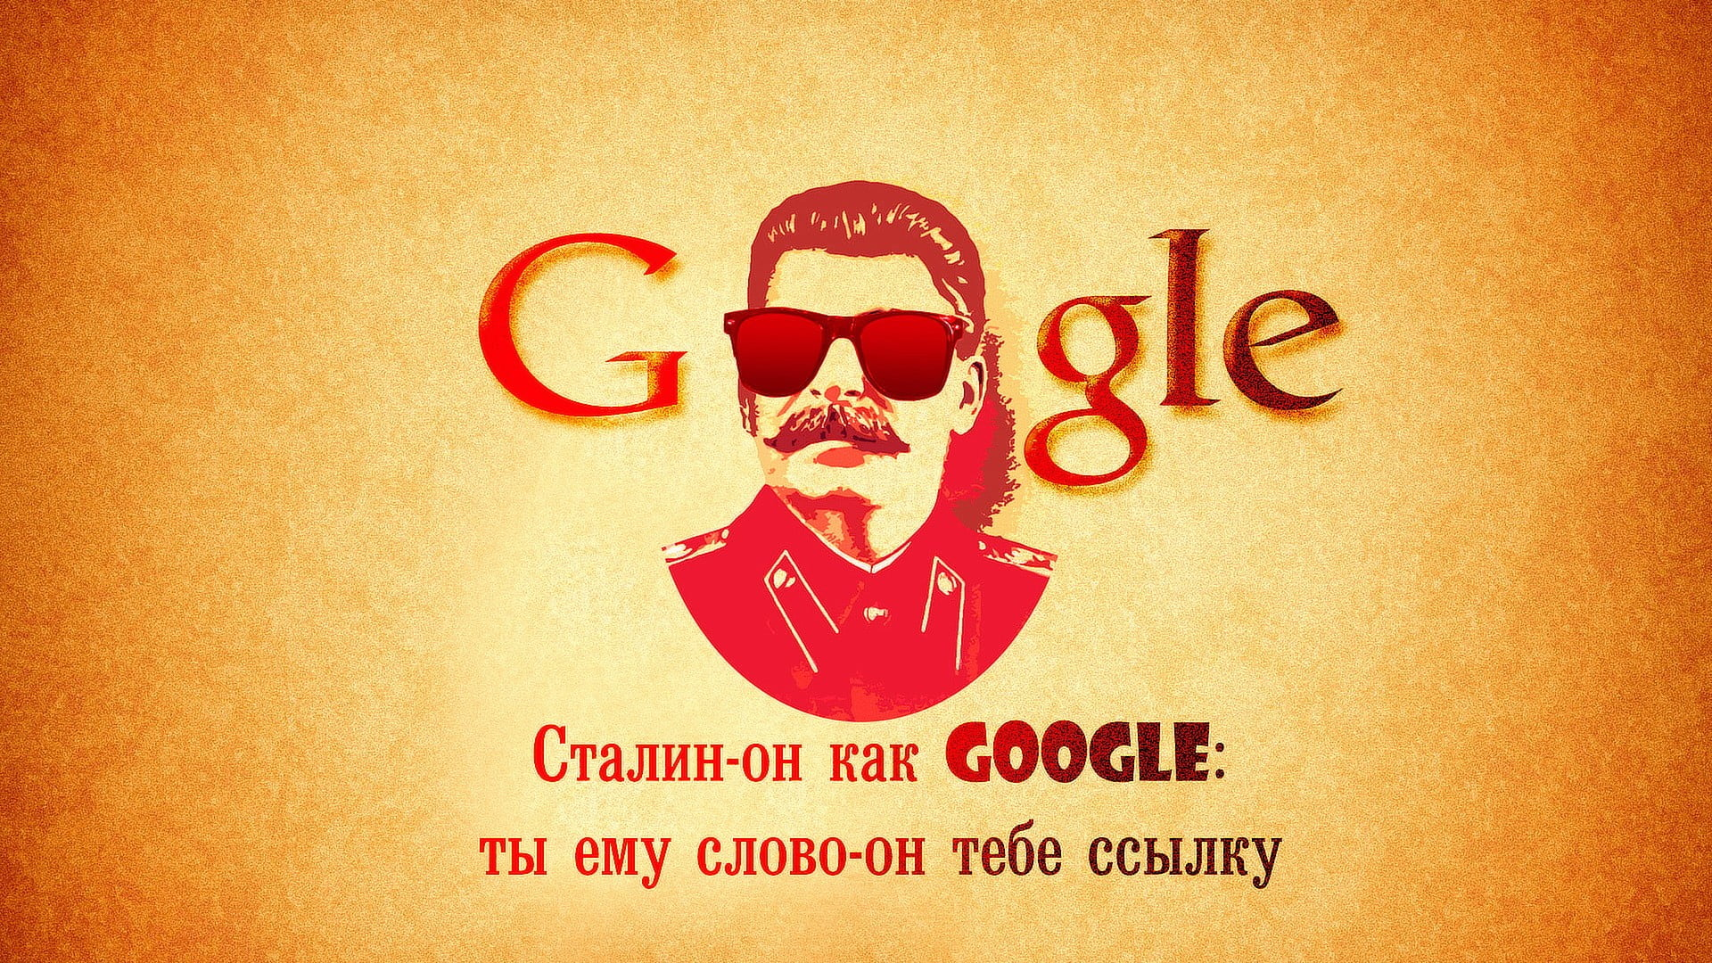
Josiph Vissarionovič Stalin (1878, Gruzie–1953)
Občanské jméno Džugašvili, přezdívky Stalin (muž z oceli), Koba
Komunistický diktátor SSSR zodpovědný za smrt cca 40-50 milionů lidí
Generální tajemník Ústředního výboru KSSS (1922-1953) – žádná jiná oficiální funkce, vytvořil kolem sebe kult osobnosti
Vyloučen z kněžského semináře, sourozenci zemřeli, otec alkoholik
V mládí hledaný policií jako zločinec (přepady vlaku) a radikál (komunista), několikrát zatčený
Během občanské války rudých proti bílým (1917-1919) velmi krutý – popravy dětí, vlastních lidí apod.

Slide 3
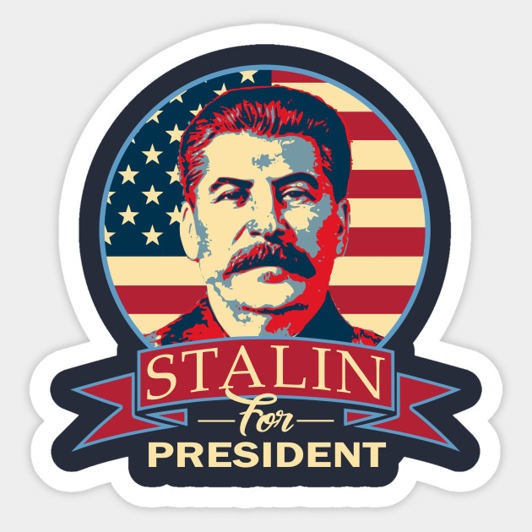
Po Leninově smrti (1924) nechal vyvraždit veškeré „nepřátele“ a všechny vyděsil vykonstruovanými monstrprocesy a čistkami
Vyvraždil armádní důstojníky vpředvečer druhé světové války!
Manželka zemřela na střelné zranění – sebevražda x vražda?
Kolektivizace = zrušení soukromých zemědělců a vytvoření kolchozů (jednotných zemědělských družstev = JZD) – soukromý zemědělec, „kulak“, byl nepřítel č. 1
Byl využívaný i uměle vyvolaný hladomor pro zlomení odporu vesnic (Ukrajina) – miliony mrtvých
Industrializace = stavba průmyslových závodů a celých měst na zelené louce
Pětiletky = plánované hospodářství na pět let dopředu
KGB = tajná policie, která pronásleduje „nepřátele režimu“, gulag = pracovní (vražedný) tábor na Sibiři

Slide 4
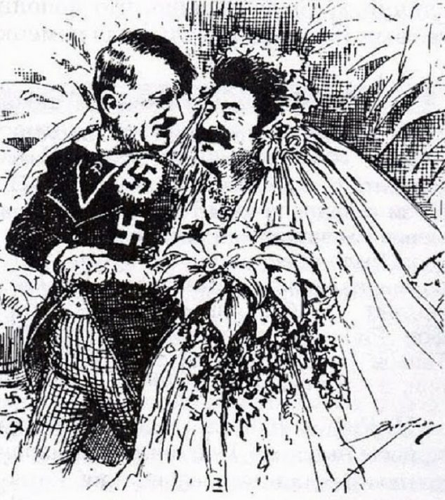
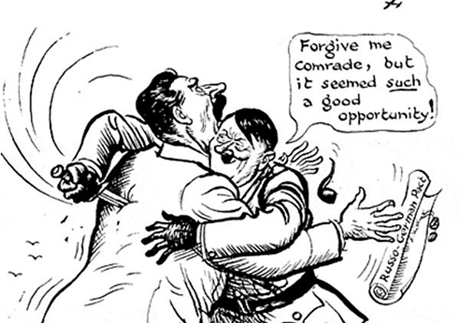
S Hitlerem uzavřel před válkou pakt o neútočení a v tajném dodatku si rozdělili sféry vlivu v Evropě (Polsko apod.)
Po napadení Polska nechal v Katyňském lese vyvraždit 20 000 polských elit (důstojníci, lékaři, učitelé, právníci, umělci…) – až do 1990 to bylo dáváno za vinu nacistům
Když Hitler zaútočil na SSSR, zemřelo zde 9 mil. vojáků a 11 mil. civilistů, a protože se nacisté chovali tak příšerně, že je lidé nenávidí víc než Stalina, tak se Stalinovi povede husarský kousek – vyhlásí „velkou vlasteneckou válku“
SD - Katyňský masakr

Slide 5
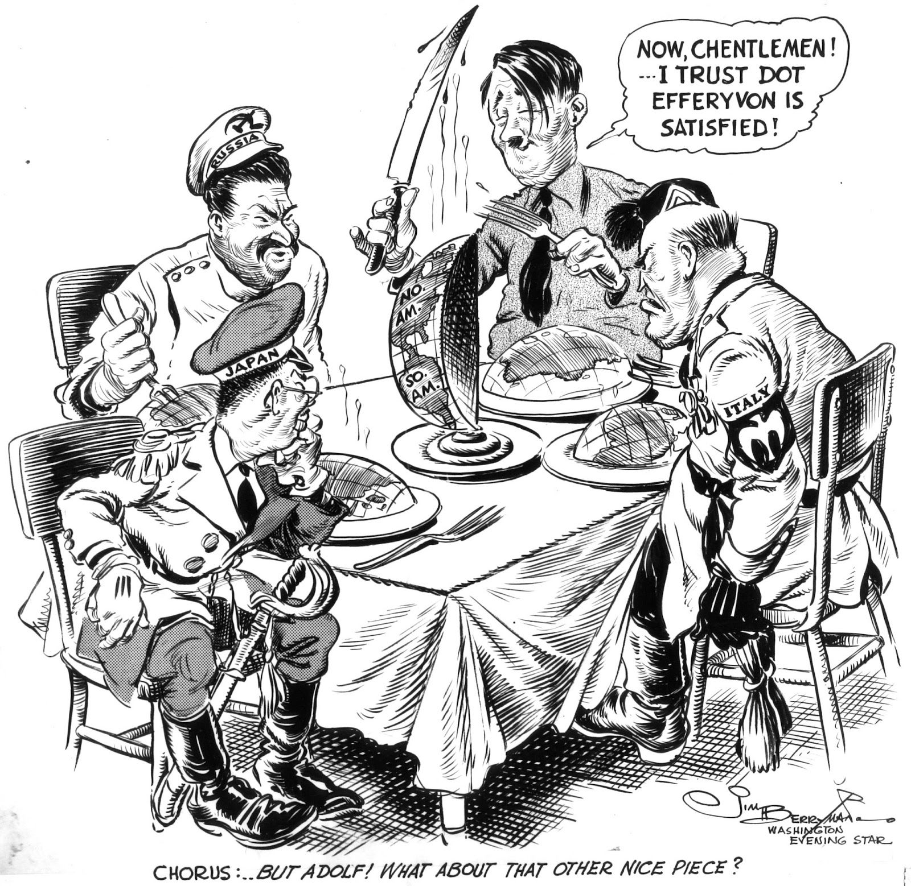
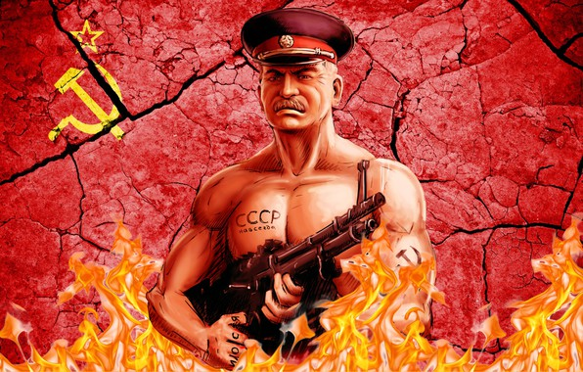
Ze Stalina se rázem stává „spojenec“ Britů a Američanů ve válce proti Hitlerovi – „zapomnělo se“ na jeho agresi Polska zpočátku války!!!
Stalin tak vytvořil mýtus sebe jako „bojovníka za svobodu a osvoboditele národů“ a vytvořil si sféru vlivu nad celou poválečnou východní Evropou (se souhlasem VB a USA!)
Po roce 1945 je napříč Evropou spuštěna „železná opona“ – studená válka Západ vs. Východ do 1990
Zemřel na mrtvici 1953

Slide 6
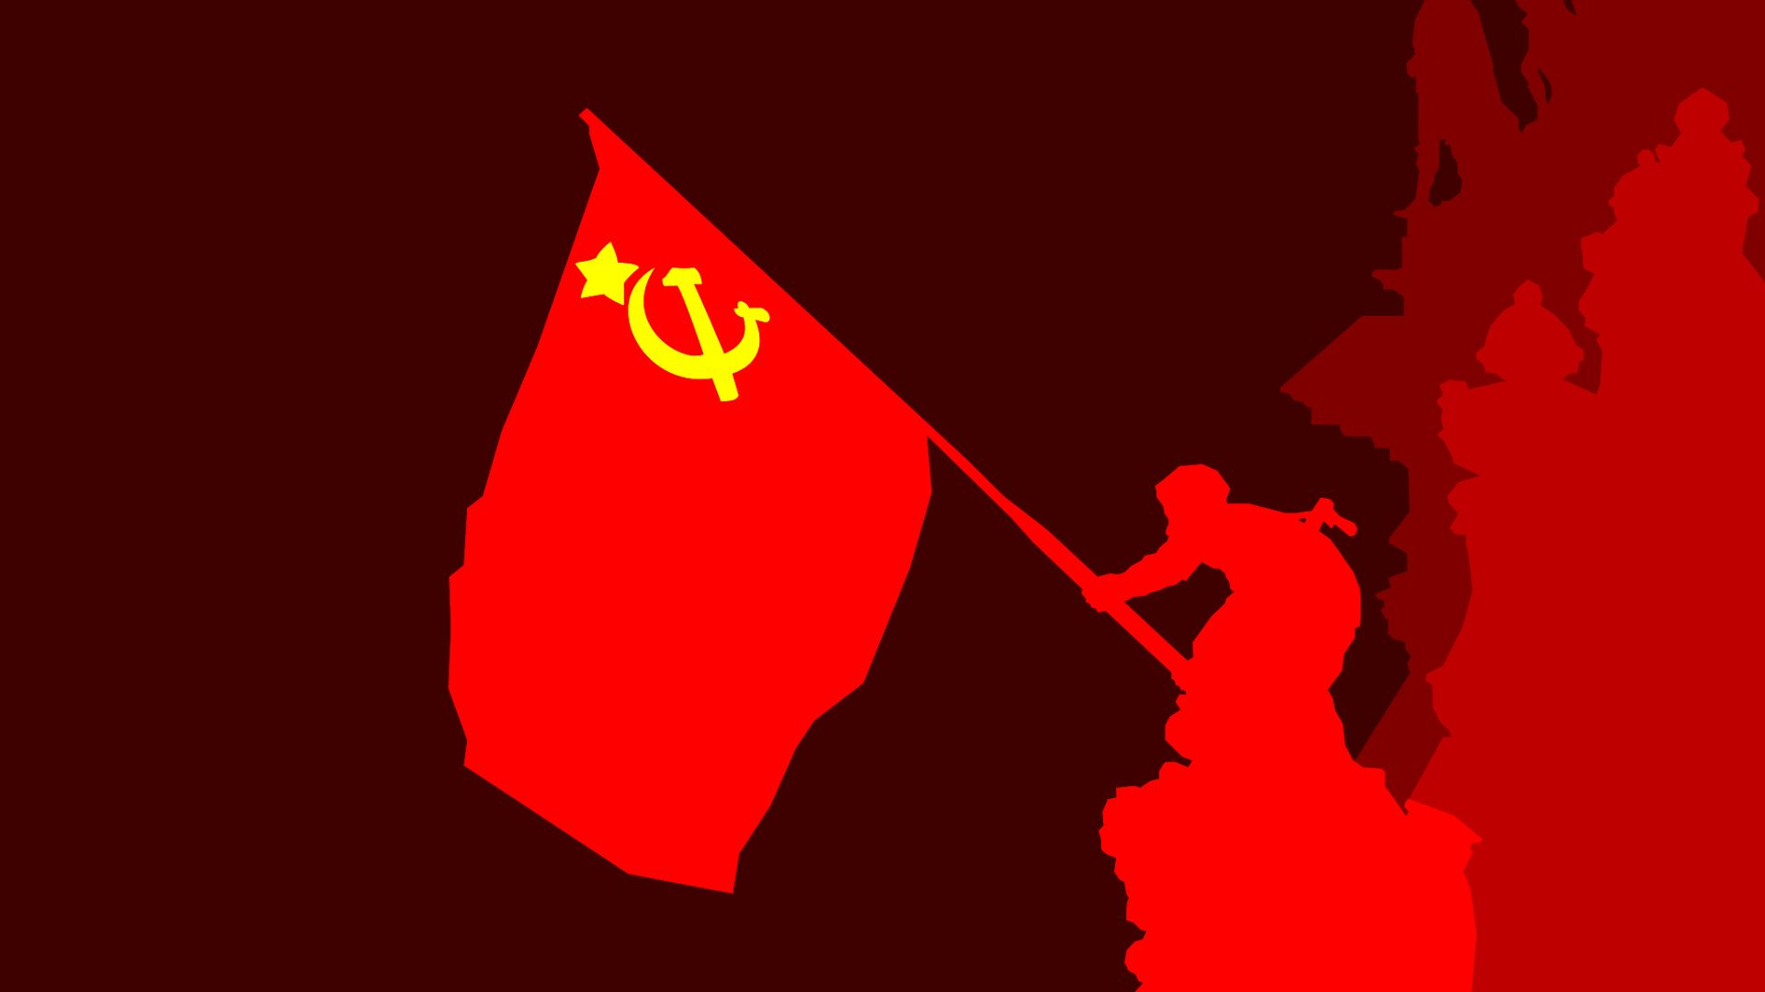
Vyber správnou možnost a zdůvodni svůj výběr
Vůdcem bolševické revoluce v Rusku 1917 byl Lenin / Trockij / Stalin.
Stalin svou moc získal tak, že své oponenty a kritiky přesvědčil o své pravdě / porazil ve volbách / vyvraždil.
Původ Stalinovy krutosti a bezohlednosti možná měl původ i v nevyřešeném vztahu k matce / otci / starším sourozencům.
Půdu soukromým zemědělcům nechal / chudým rozdal šlechtickou / ukradl všem bez výjimky.
Hospodářství SSSR držel Stalin pevně v rukou a plánoval veškerou výrobu dopředu na 1 rok / 5 let / 10 let.
Na začátku druhé světové války byl Stalin a SSSR agresor / oběť / neutrální stát.
Spojenci (VB a USA) ale Stalina zcela nemorálně přijali mezi sebe, protože měl dostatek vojáků a materiálu, který jim zoufale chyběl / měli společného nepřítele, kterého považovali za ještě horšího, než byl Stalin / by jinak Stalin společně s Hitlerem zaútočil na ně.
Už během války si Spojenci rozdělili budoucí sféry vlivu, resp. jakou část Evropy osvobodí, Stalin si přivlastnil západní Evropu / východní a část střední Evropy / jihovýchodní Evropu.
Za války si připravoval půdu pro převzetí moci v Polsku, tak v Katyňském lese nechal vyvraždit přes 20 000 příslušníků dělnictva / inteligence / podnikatelů.
Dalších padesát let po válce byl svět rozdělený na demokratický a totalitní, hranice, která procházela středem Evropy, se symbolicky nazývala studená opona / železná opona / ostnatý drát.

Slide 7
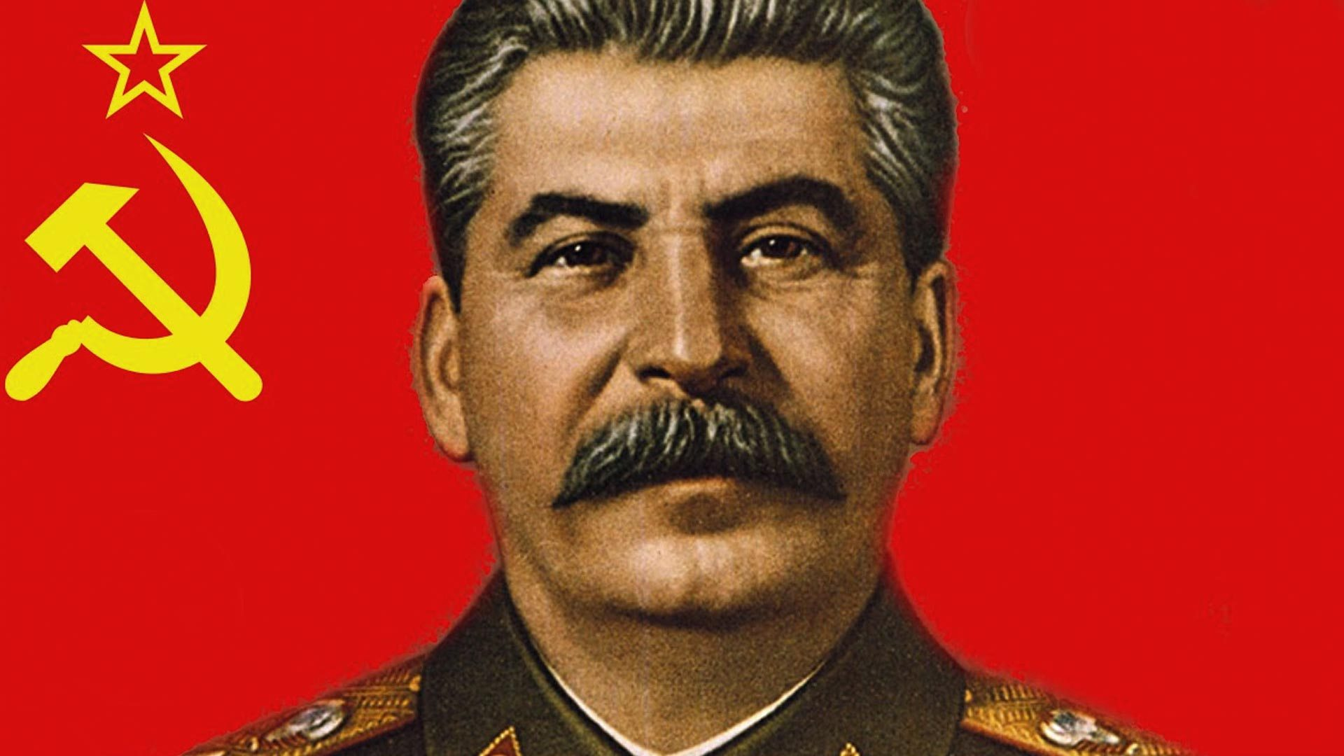
Řešení
Lenin
Vyvraždil
Otci
Ukradl všem bez výjimky
5 let
Agresor
Měli společného nepřítele
Východní a část střední
Inteligence
Železná opona

